Slide 1
Εκτίμηση και κλινικές επιπτώσεις των χαρακτηριστικών της περιτοναϊκής μεμβράνης
Γ. Τσιρπανλής
Μονάδα Χρόνιας Περιτοναϊκής Κάθαρσης
Νεφρολογικό Τμήμα
ΓΝΑ «Γ. Γεννηματάς»
Αθήνα

Slide 2
Εισαγωγικά (ι)
Στη καθημερινή κλινική πράξη ο υπολογισμός του MTAC (Mass Transfer Area Coefficient) ή της Υδραυλικής Αγωγιμότητας της περιτοναϊκής μεμβράνης είναι πολύπλοκος, γι αυτό...
Η εκτίμηση των χαρακτηριστικών μεταφοράς της περιτοναϊκής μεμβράνης του κάθε ασθενούς γίνεται μετρώντας τον ρυθμό εξισορρόπησης (equilibration ratios) των διαφόρων ουσιών μεταξύ του περιτοναϊκού διαλύματος (D) και του πλάσματος (P) π.χ. D/P ουρίας, D/P κρεατινίνης D/P γλυκόζης κ.λπ.
Δηλαδή...το κατά πόσο η συγκέντρωση μιας δεδομένης ουσίας, πλησιάζει ή όχι την αντίστοιχή στο άλλο υγρό διαμέρισμα: 1 όταν εξισορροπηθούν πλήρως, 0 όταν δεν εξισορροπηθούν καθόλου

Slide 3
Εισαγωγικά (ιι)
Ο ρυθμός εξισορρόπησης εκτιμά τη μεταφορά ουσιών με διάχυση και υπερδιήθηση (convection) ταυτοχρόνως και όχι ξεχωριστά τη συμβολή κάθε τύπου μεταφοράς
Πάντως, σχετίζεται πολύ καλά με το MTAC της κάθε ουσίας
Ο ρυθμός εξισορρόπησης μιας ουσίας επηρρεάζεται τόσο από το μοριακό βάρος όσο και από τα χαρακτηριστικά διαπερατότητας και την δραστική επιφάνεια της περιτοναϊκής μεμβράνης
Είναι ενδιαφέρον ότι το σωματικό μέγεθος του ασθενούς - αν και είναι αποδεκτό ότι είναι ανάλογο της συνολικής επιφάνειας της περιτοναϊκής μεμβράνης - δεν επηρρεάζει τον ρυθμό εξισορρόπησης: αυτό επιβεβαιώνει την σημασία της έννοιας «δραστική επιφάνεια»

Slide 4
Peritoneal Equilibration Test (PET)
Δοκιμασία περιτοναϊκής εξισορρόπησης
Μέθοδος χαρακτηρισμού της περιτοναϊκής μεμβράνης όσον αφορά την μεταφορά διαλυτών ουσιών και υγρών σε ασθενείς υπό περιτοναϊκή κάθαρση.
Εκτιμά – ημι-ποσοτικά – τη συνδυασμένη επίδραση διάχυσης και υπερδιήθησης πάνω στη μεταφορά υγρών και ουσιών.
Η μεταφορά διαλυμένων ουσιών εκτιμάται από τον ρυθμό εξισορρόπησης των επιπέδων τους στο αίμα και στο περιτοναϊκό διάλυμα.

Slide 5
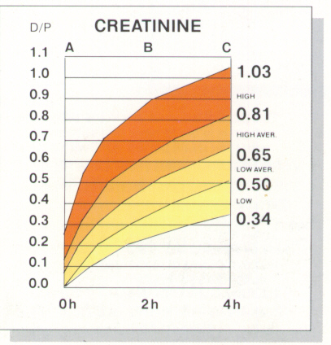
Peritoneal Equilibration Test (PET)
Δοκιμασία περιτοναϊκής εξισορρόπησης
To πότε (t) και σε τι ποσοστό (D/P) τα επίπεδα στο διάλυμα (D) θα πλησιάσουν αυτά του αίματος (P) είναι δηλωτικό του βαθμού και του ρυθμού της εξισορρόπησης για μια συγκεκριμμένη ουσία (Κρεατινίνη, Ουρία, Να, P, Πρωτεϊνες κ.ά.).

Slide 6
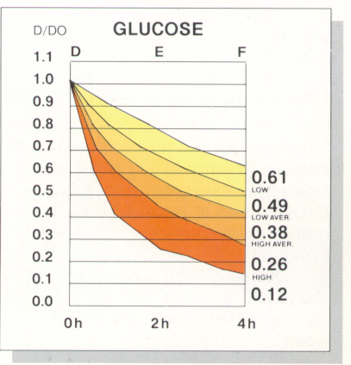
Peritoneal Equilibration Test (PET)
Δοκιμασία περιτοναϊκής εξισορρόπησης
Ειδικά για την γλυκόζη – με την ταχεία απορρόφηση και μεταβολισμό – το ποσοστό απορρόφησης υπολογίζεται από το λόγο γλυκόζης του περιτοναϊκού διαλύματος (D) σε μια δεδομένη χρονική στιγμή (t) προς τα αρχικά επίπεδα-τιμή της γλυκόζης (D₀) στο ίδιο διάλυμα (D/ D₀).

Slide 7
Peritoneal Equilibration Test (PET)
Δοκιμασία περιτοναϊκής εξισορρόπησης

Slide 8
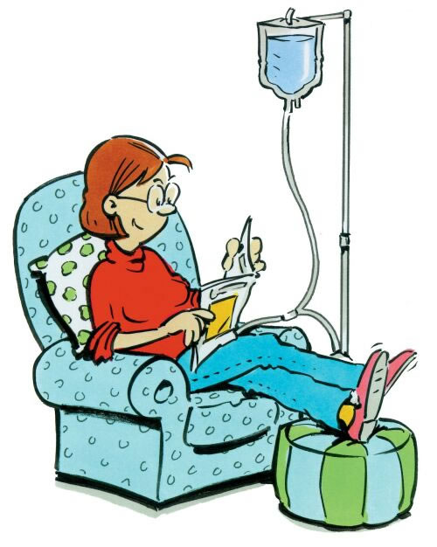
Peritoneal Equilibration Test
ΔΙΑΔΙΚΑΣΙΑ ΒΗΜΑ ΠΡΟΣ ΒΗΜΑ (Ι)
Το βράδυ πριν από την εξέταση ΡΕΤ, ο ασθενής πρέπει να κάνει μία αλλαγή ΣΦΠΚ.
Ο χρόνος παραμονής πρέπει να έχει διάρκεια 8 – 12 ώρες.

Slide 9
Peritoneal Equilibration Test
ΔΙΑΔΙΚΑΣΙΑ ΒΗΜΑ ΠΡΟΣ ΒΗΜΑ (ΙΙ)
Θερμαίνουμε σε θερμοκρασία σώματος ένα σάκο διαλύματος 2L / 2,27% γλυκόζης.
Εξάγουμε μέσα σε 20 λεπτά τα υγρά που παρέμειναν στην περιτοναϊκή κοιλότητα κατά την διάρκεια της νύχτας. Ο ασθενής πρέπει να βρίσκεται σε κατακόρυφη θέση (καθιστός ή όρθιος).

Slide 10
Peritoneal Equilibration Test
ΔΙΑΔΙΚΑΣΙΑ ΒΗΜΑ ΠΡΟΣ ΒΗΜΑ (ΙΙΙ)
Εισάγουμε νέο διάλυμα στην περιτοναϊκή κοιλότητα με ρυθμό 400ml/2 λεπτά.
Ο ασθενής πρέπει να είναι ξαπλωμένος και να αλλάζει πλευρό κάθε 400ml ώστε
να είμαστε βέβαιοι ότι θα ανακατευτούν πλήρως τα υγρά στην περιτοναϊκή κοιλότητα.

Slide 11
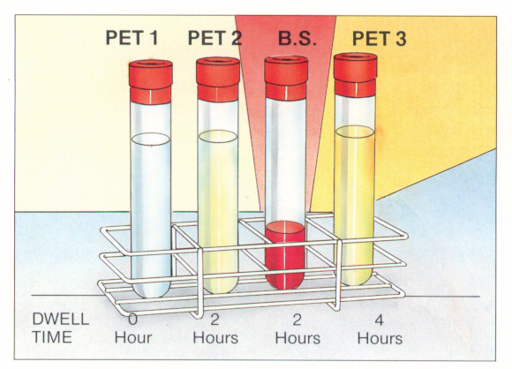
Peritoneal Equilibration Test
ΔΙΑΔΙΚΑΣΙΑ ΒΗΜΑ ΠΡΟΣ ΒΗΜΑ (IV)
Ο χρόνος παραμονής αρχίζει την στιγμή που τελειώνει η εισαγωγή των υγρών.
Παίρνουμε δείγματα ΔΙΑΛΥΜΑΤΟΣ στην αρχή του χρόνου παραμονής, ώρα 0 (Δείγμα ΡΕΤ1) και δεύτερο δείγμα δύο (2) ώρες μετά (Δείγμα ΡΕΤ2).
.

Slide 12
Peritoneal Equilibration Test
Κατά τη λήψη του δεύτερου δείγματος (χρόνος παραμονής 2 ωρών) παίρνουμε και δείγμα αίματος και το στέλνουμε στο εργαστήριο για ανάλυση κρεατινίνης και γλυκόζης σημειώνοντας σε αυτό το όνομα του ασθενή, την ημερομηνία και την ώρα λήψης του δείγματος.
δείγμα αίματος
2 ωρών

Slide 13
Peritoneal Equilibration Test
Μετά από συνολικό χρόνο παραμονής ακριβώς τεσσάρων
(4) ωρών εξάγουμε τα υγρά από την περιτοναϊκή κοιλότητα μέσα σε 20 λεπτά .
Ο ασθενής πρέπει να βρίσκεται σε κατακόρυφη θέση (καθιστός ή όρθιος).

Slide 14
Peritoneal Equilibration Test
Κινούμε τον σάκο εξαγωγής ώστε να ανακατευτούν τα υγρά. Παίρνουμε δείγμα 10ml. Το βάζουμε σε ειδικό σωλήνα δειγμάτων και το ονομάζουμε: (Δείγμα ΡΕΤ3).

Slide 15
Peritoneal Equilibration Test
ΔΙΑΛΥΜΑ
ΑΙΜΑ
ΔΙΑΛΥΜΑ
ΔΙΑΛΥΜΑ

Slide 16
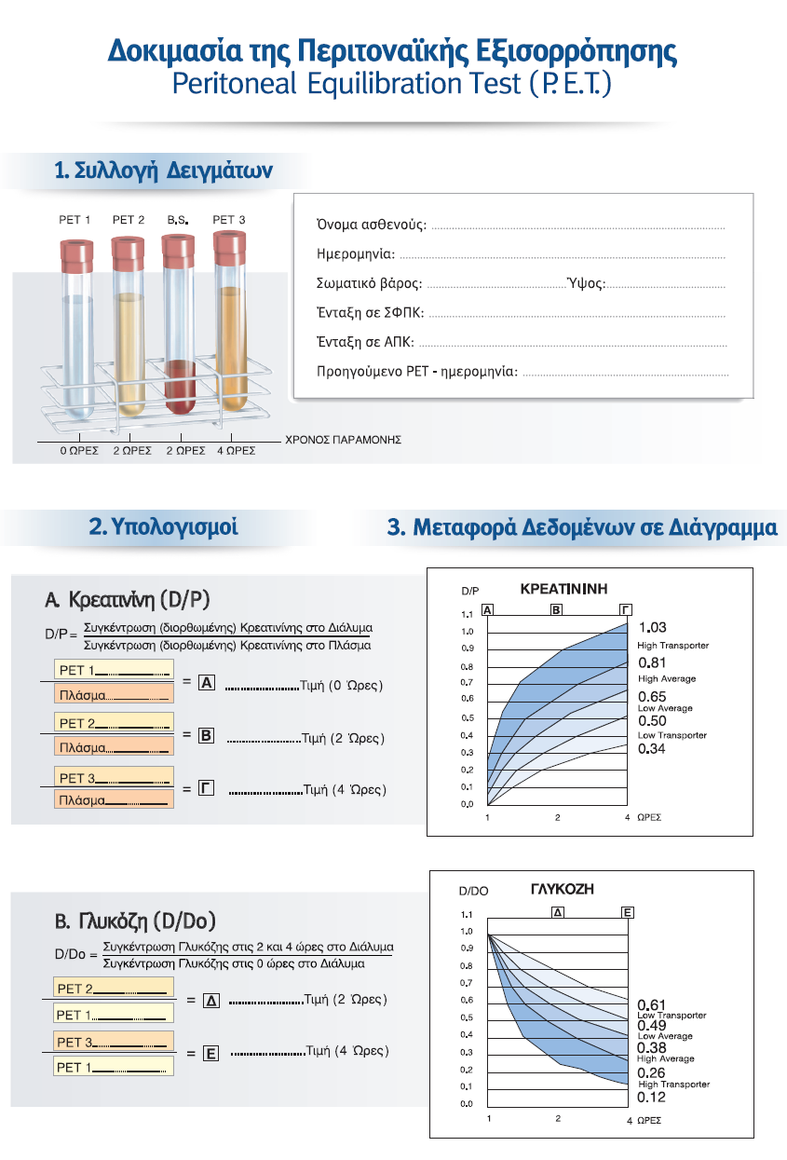

Slide 17
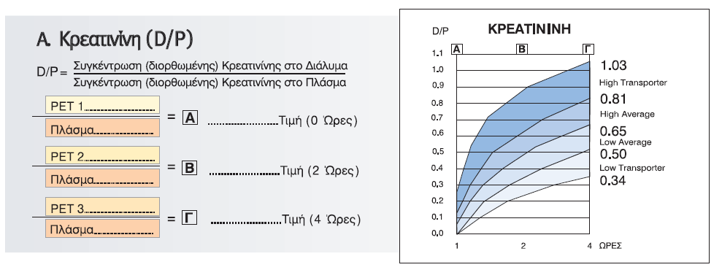

Slide 18
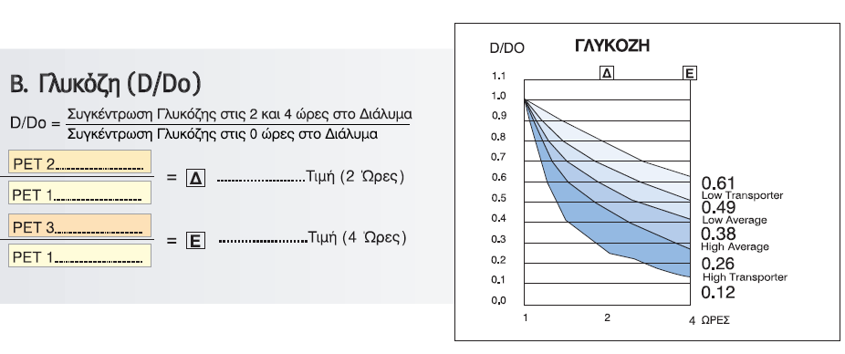

Slide 19
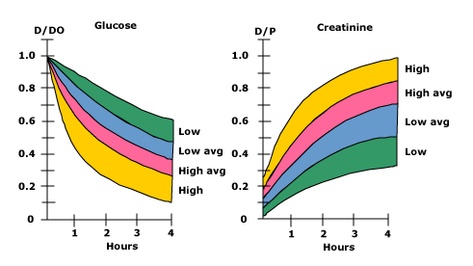
Ταξινόμηση ασθενών βάσει του ρυθμού μεταφοράς των διαλυμένων ουσιών - PET
[κυρίως βάσει D/P στις 4 ώρες]
Ασθενείς με υψηλό ρυθμό μεταφοράς – High transporters.
Ασθενείς με μέσο προς υψηλό ρυθμό μεταφοράς – High-average transporters.
Ασθενείς με μέσο προς χαμηλό ρυθμό μεταφοράς – Low-average transporters.
Ασθενείς με χαμηλό ρυθμό μεταφοράς – Low transporters.
> 0.81
0.65-0.81
0.50-0.65
< 0.50

Slide 20
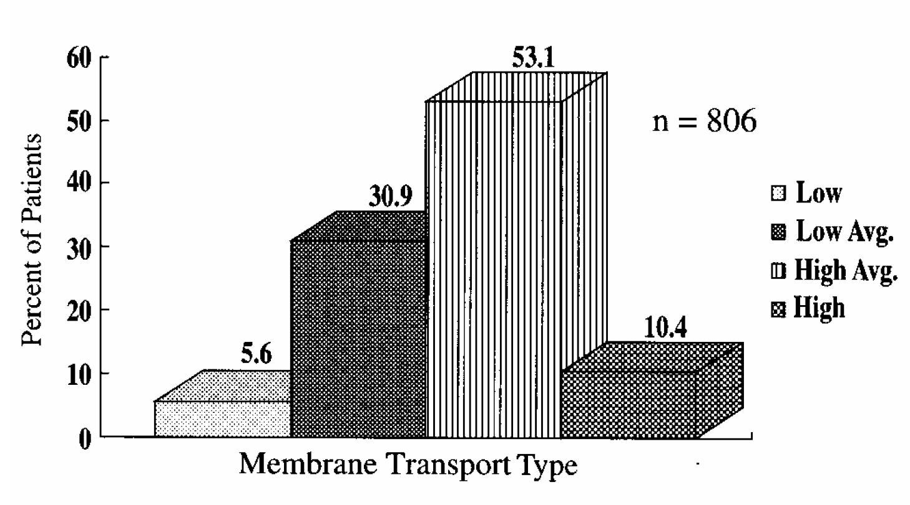


Slide 21
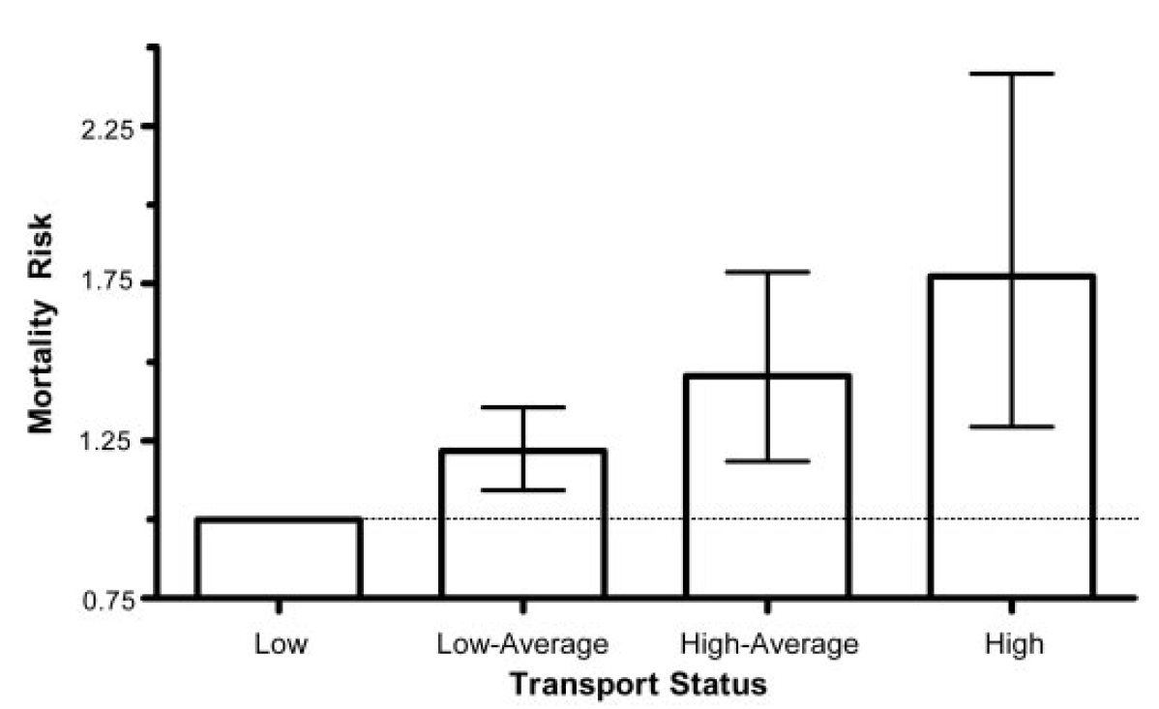

Slide 22
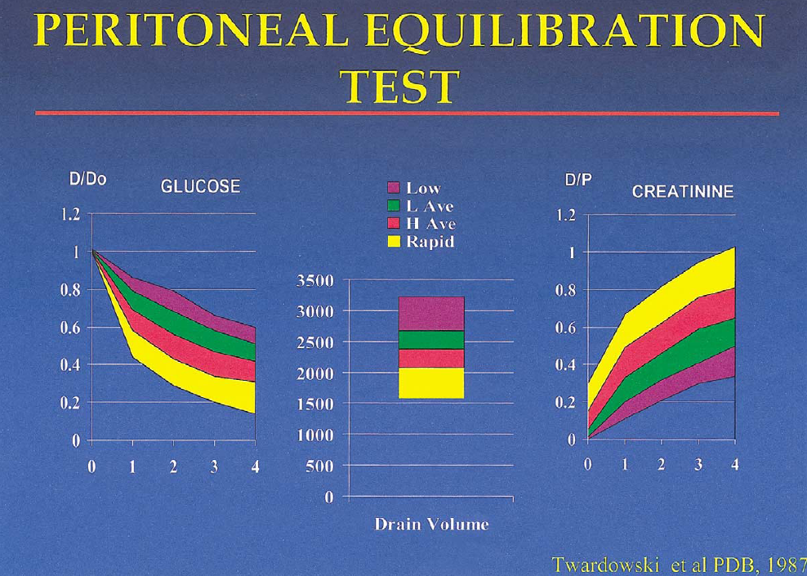

Slide 23
high transporters
(ασθενείς με υψηλό ρυθμό μεταφοράς)
Επιτυγχάνουν την πιο γρήγορη και πλήρη εξισορρόπηση ουσιών μικρού Μ.Β. ( μεταξύ διαλύματος και αίματος) όπως η ουρία και η κρεατινίνη γιατί φαίνεται πως έχουν
  Μεγάλη δραστική επιφάνεια περιτοναίου
  Υψηλή ενδογενή διαπερατότητα (χαμηλή αντίσταση μεμβράνης)
Όμως...για τους ίδιους λόγους, χάνουν γρήγορα την ικανότητα τους για υπερδιήθηση επειδή και η διάχυση της γλυκόζης του διαλύματος προς το αίμα είναι ταχεία (ταχεία μείωση της κλίσης ωσμωτικότητας) λόγω της πολύ διαπερατής μεμβράνης.
Άρα, επιτυγχάνουν γρήγορη μείωση των τιμών ουρίας, κρεατινίνης στο αίμα αλλά έχουν χαμηλή καθαρή υπερδιήθηση
Έχουν μεγαλύτερες απώλειες πρωτεϊνών στο διάλυμα και τάση για χαμηλότερα επίπεδα λευκωματίνης στον ορό.

Slide 24
low transporters
(ασθενείς με χαμηλό ρυθμό μεταφοράς)
Έχουν βραδεία και λιγότερο ολοκληρωμένη εξισορρόπηση ουρίας-κρατινίνης
  Χαμηλή διαπερατότητα της μεμβράνης
  Μικρή δραστική περιτοναϊκή επιφάνεια
Η κλίση ωσμωτικότητας διατρείται για παρατεταμένο χρονικό διάστημα λόγω του ότι η γλυκόζη δεν διαχέεται γρήγορα από το διάλυμα προς το αίμα.
Αργούν να επιτύχουν χαμηλές τιμές κρεατινίνης και ουρίας στο αίμα αλλά έχουν ικανοποιητική καθαρή υπερδιήθηση.
Έχουν λιγότερες απώλειες πρωτεϊνών στο διάλυμα και τάση για υψηλότερα επίπεδα λευκωματίνης στον ορό.

Slide 25
High-average transporters
Low-average transporters
(ασθενείς με μέσο προς υψηλό και μέσο προς χαμηλό ρυθμό μεταφοράς)
Ενδιάμεσες τιμές
Λόγων εξισορρόπησης
Υπερδιήθησης
Πρωτεινικών απωλειών

Slide 26
Κλινικές επιπτώσεις των τύπων μεταφοράς
Οι high transporters τείνουν να έχουν καλύτερη κάθαρση ουσιών αλλά προβληματική υπερδιήθηση
Οι low transporters παράγουν πιο ικανοποιητικό υπερδιήθημα αλλά δεν έχουν τόσο καλή κάθαρση ουσιών
Όταν η υπολειπόμενη νεφρική λειτουργία είναι σημαντική – κατά την αρχή της ένταξης στη μέθοδο – οι παραπάνω διαπιστώσεις δεν έχουν τόση κλινική σημασία όση, πιθανώς, να αποκτήσουν αργότερα, με τη σταδιακή της απώλεια
Θεωρητικά, οι high transporters πηγαίνουν καλύτερα με APD (γρήγορες αλλαγές με καλή κάθαρση και υπερδιήθηση) ενώ οι low transporters με CAPD (πιο μεγάλη παραμονή διαλύματος για να επιτευχθούν καλές καθάρσεις)
Πρακτικά, στις περισσότερες μονάδες, ο τρόπος ζωής και οι προτιμήσεις του ασθενούς υπαγορεύουν την επιλογή
Ουσιαστικά και οι low transporters μπορούν άνετα να πάνε καλά με APD κάνοντας πιο αραιές αλλαγές + μακρά ημερήσια παραμονή διαλύματος.

Slide 27
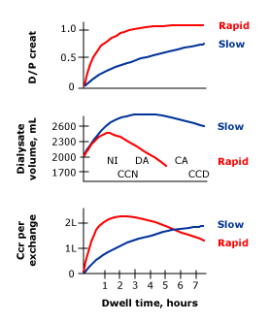
Rapid versus slow transport in PD
Ccr=(D/P) x V (drain volume)

Slide 28
Αφυδάτωση στην Π.Κ: κλινικός χειρισμός
Η καθαρή αφυδάτωση στην Π.Κ. είναι το αποτέλεσμα της υπερδιήθησης από την οποία αφαιρείται η επαναρρόφηση ενός μέρους του διηθήματος
Επειδή δεν μπορούμε να επέμβουμε αυξάνοντας την λεμφική επιστροφή ούτε αλλάζοντας τα χαρακτηριστικά μεταφοράς του περιτόναιου, πρακτικά μπορούμε να αυξήσουμε το υπερδιήθημα
Αυξάνοντας την κλίση ωσμωτικότητας με
  Διαλύματα υψηλής ωσμωτικότητας (δεξτρόζη 4.25%)
  Ελατώνοντας τον χρόνο παραμονής στην περιτοναϊκή κοιλότητα
  Χρησιμοποιώντας μεγαλύτερους όγκους διαλύματος (?)
Χρησιμοποιώντας διάλυμα με ουσία υψηλού συντελεστή ανάκλασης (π.χ. Icodextrin)
Αυξάνοντας τη διούρηση (με διουρητικά)

Slide 29
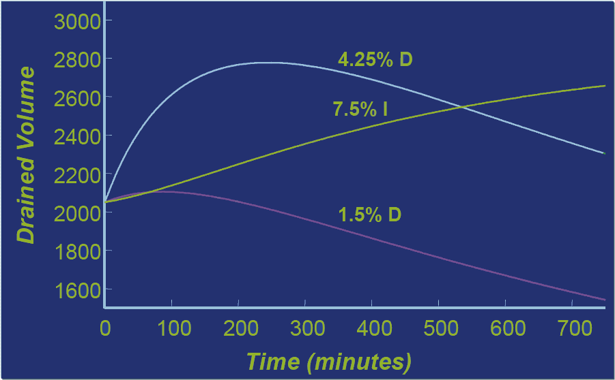
Δεν πρέπει να ξεχνάμε...

Slide 30
Κάθαρση στην Π.Κ.: κλινικός χειρισμός (ι)
Η κάθαρση μιας ουσίας στην περιτοναϊκή είναι το αθροιστικό αποτέλεσμα διάχυσης και συν-απαγωγής (μέσω υπερδιήθησης) μείον την επαναρρόφηση από τα λεμφαγγεία
Είναι πολύ υψηλή στην αρχή της αλλαγής όταν διάχυση και υπερδιήθηση είναι μέγιστες και υποχωρεί όσο προχωράει η παραμονή του υγρού στη περιτοναϊκή κοιλότητα
Η περιτοναϊκή προσφέρει μια χαμηλού βαθμού αλλά συνεχή κάθαρση ουσιών που την μετράμε ανα ημέρα ή καλύτερα ανα εβδομάδα για να εκφράσουμε καλύτερα το πραγματικό της επίπεδο
Η κάθαρση των ουσιών στην περιτοναϊκή μπορεί να αυξηθεί
Αυξάνοντας τον συνολικό χρόνο της περιτοναϊκής κάθαρσης π.χ. Αποφεύγοντας την «στεγνή ημέρα» σε APD
Αυξάνοντας την κλίση συγκέντρωσης π.χ. Πιο συχνές αλλαγές μεγάλου όγκου σε APD
Αυξάνοντας τη δραστική επιφάνεια του περιτόναιου με μεγάλους όγκους διαλύματος
Αυξάνοντας την υπερδιήθηση

Slide 31
Κάθαρση στην Π.Κ.: κλινικός χειρισμός (ιι)
Η αύξηση του όγκου του διαλύματος για βελτίωση της κάθαρσης έχει όριο τα 2.5 lit.
Πέρα από κεί δεν φαίνεται να ωφελεί α) γιατί έχει αυξηθεί όσο πάει η δραστική επιφάνεια του περιτόναιου β) γιατί μειώνεται η υπερδιήθηση και η συμβολή της με την συναπαγωγή στην κάθαρση, λόγω αύξησης της ενδο-περιτοναϊκής υδροστατικής πίεσης
Η μέτρηση της κάθαρσης για μια ημέρα περιτοναϊκής κάθαρσης
D/P x V (Όγκος χρησιμοποιηθέντος διαλύματος+υπερδιήθημα)
D: η συγκέντρωση της ουσίας στο χρησιμοποιηθέν διάλυμα
P: η συγκέντρωση της ουσίας στο πλάσμα
Για CAPD: αιμοληψία οποιαδήποτε ώρα
Για APD με στεγνή ημέρα: αιμοληψία, μεσημέρι-απόγευμα
Μέτρηση για 1 ημέρα χ 7=εβδομαδιαία κάθαρση (Κt/V=1.7/week)

Slide 32
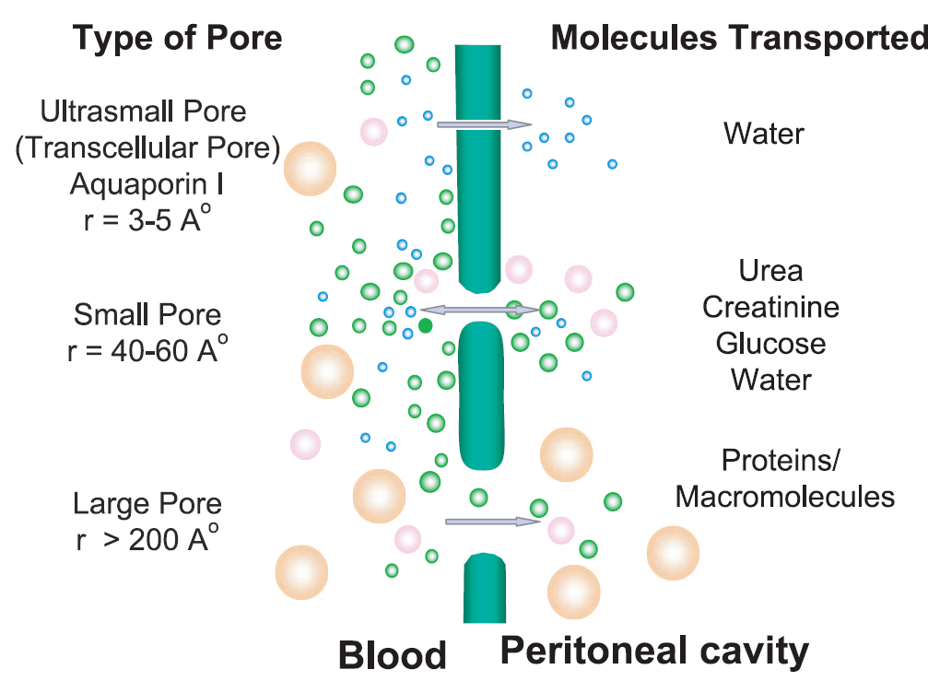
Απομάκρυνση Na
Λόγω του sieving η ποσότητα του καθαρού νερού που απομακρύνεται με την Π.Κ. είναι πάντοτε αναλογικά μεγαλύτερη από την αντίστοιχη του Να
To 50% του UF προκαλείται απο την μετακίνηση νερού ελεύθερου ουσιών από τις aquaporins
Το αρχικό 132 Na mEq /L του διαλύματος, στο τέλος μιας 4ωρης παραμονής γίνεται 122-125 mEq /L
Με την έναρξη της περιτοναϊκής αλλαγής το Νa του διαλύματος είναι πιο χαμηλό απ ότι τελικά διαμορφώνεται στο τέλος α) το αρχικό υπερδιήθημα περιέχει μόνο 80 mEq β) στη συνέχεια επειδή το διάλυμα γίνεται πολύ υπότονο, αυξάνει η κλίση συγκέντρωσης για το Να επομένως και η διάχυση του προς το διάλυμα
Με ισότονο 1.25% η απομάκρυνση Να είναι ελάχιστη
Με υπέρτονο 4.25% απομακρύνονται περίπου 70 mEq (↑ η διάχυση )
Η μείωση του Να στο διάλυμα θα έδινε λύση αλλά θα πρέπει να αυξηθεί η γλυκόζη για μη μειωθεί η ωσμωτικότητα

Slide 33
Απωλεια λευκωμάτων
5-10 g λευκωμάτων (1/2 από αυτά λευκωματίνη) χάνονται καθημερινά με την Π.Κ.
Οι περιτοναϊκοί ασθενείς έχουν σταθερά μικρότερη λευκωματίνη ορού απ ότι οι αιμοκαθαιρόμενοι
Οι high transporters έχουν μεγαλύτερες απώλειες και μικρότερη λευκωματίνη ορού
Η απώλεια τους είναι συνέπεια της της διόδου μέσω των μεγάλων πόρων του ενδοθηλίου των τριχοειδών μείον την επαναρρόφηση τους από τα λεμφαγγεία
Κατά την διάρκεια επεισοδίων περιτονίτιδας η απώλεια αυξάνεται-αύξηση της αγγείωσης

Slide 34
Υπολειπόμενη νεφρική λειτουργία
Διατηρείται για μεγαλύτερο χρονικό διάστημα και σε υψηλότερο επίπεδο στους ασθενείς σε Π.Κ. απ ότι στους αιμοκαθαιρόμενους και φαίνεται πως είναι το «δυνατό» χαρτί» της μεθόδου
Συμβάλλει στην απομάκρυνση νερού και αλάτων καθώς και στη κάθαρση μικρών αλλά κυρίως μέσου και μεγάλου Μ.Β. ουσιών
Έχει βρεθεί ότι αποτελεί κύριο παράγοντα της αυξημένης επιβίωσης των ασθενών κατά τα πρώτα χρόνια εφαρμογής της μεθόδου
Πρέπει να υπολογίζεται ως μέσος όρος της κάθαρσης κρεατινίνης και της κάθαρσης ουρίας
Κρεατινίνη: αύξηση σωληναριακής έκκρισης στα σωληνάρια
Ουρία: σημαντικού βαθμού επαναρρόφηση

Slide 35
Μια γρήγορη ματιά στα σχήματα (συνταγογράφηση) της περιτοναϊκής...

Slide 36
Σχήματα – Μέθοδοι Χρόνιας Περιτοναικής Κάθαρσης
Συνεχής Φορητή Περιτοναϊκή Κάθαρση (ΣΦΠΚ) - Continuous Ambulatory Peritoneal Dialysis (CAPD)
Αυτόματοποιημένη Περιτοναική κάθαρση (ΑΠΚ) - Automated Peritoneal Dialysis (APD) - Cycler Dialysis
  Συνεχής Κυκλική Περιτοναϊκή Κάθαρση (ΣΚΠΚ) - Continuous Cyclic Peritoneal Dialysis (CCPD)
  Νυκτερινή Διαλείπουσα Περιτοναϊκή Κάθαρση (ΝΔΠΚ) - Night Intermittent Peritoneal Dialysis (NIPD)
Υβριδικές μορφές (ενισχυμένα σχήματα)
  ΣΦΠΚ με αυτοματοποιημένες νυκτερινές αλλάγές (Enhanced CAPD)
  ΑΠΚ με επιπλέον αλλαγές κατά τη διάρκεια της ημέρας (Enhanced CCPD)
Άλλες: Παλιρροϊκή Περιτοναϊκή Κάθαρση (Tidal)

Slide 37
Συνεχής Φορητή Περιτοναϊκή Κάθαρση (ΣΦΠΚ)
Continuous Ambulatory Peritoneal Dialysis (CAPD)
8 π.μ.
13 μ.μ.
18 μ.μ.
23 μ.μ.
8 π.μ.
Μακρά νυκτερινή παραμονή διαλύματος

Slide 38
Αυτόματοποιημένη Περιτοναική κάθαρση (ΑΠΚ)
Automated Peritoneal Dialysis (APD) - Cycler Dialysis
Συνεχής Κυκλική Περιτοναϊκή Κάθαρση (ΣΚΠΚ)
Continuous Cyclic Peritoneal Dialysis (CCPD)
23 μ.μ.
8 π.μ.
23 μ.μ.
πολλαπλές αλλαγές με μηχάνημα αυτόματων αλλαγών την νύκτα και παρατεταμένη παραμονή διαλύματος την ημέρα

Slide 39
Αυτόματοποιημένη Περιτοναική κάθαρση (ΑΠΚ)
Automated Peritoneal Dialysis (APD) - Cycler Dialysis
Νυκτερινή Διαλείπουσα Περιτοναϊκή Κάθαρση (ΝΔΠΚ)
Night Intermittent Peritoneal Dialysis (NIPD)
«στεγνή ημέρα»
23 μ.μ.
8 π.μ.
23 μ.μ.
πολλαπλές αλλαγές με μηχάνημα αυτόματων αλλαγών την νύκτα και «στεγνή» ημέρα

Slide 40
Αυτόματοποιημένη Περιτοναική κάθαρση (ΑΠΚ)
Automated Peritoneal Dialysis (APD) - Cycler Dialysis
Ενισχυμένη Κυκλική Περιτοναϊκή Κάθαρση
Enhanced Continuous Cyclic Peritoneal Dialysis
«στεγνή ημέρα»
«στεγνή ημέρα»
23 μ.μ.
8 π.μ.
12 μ.μ.
17 μ.μ.
23 μ.μ.
πολλαπλές αλλαγές με μηχάνημα αυτόματων αλλαγών την νύκτα και μια επιπλέον αλλαγή την ημέρα

Slide 41
Παλιρροϊκή Περιτοναϊκή Κάθαρση (ΠΠΚ)
Tidal Peritoneal Dialysis (TPD)
Εναλασσόμενος όγκος
Υπολοιπόμενος όγκος
23 μ.μ.
8 π.μ.
«στεγνή ημέρα»
23 μ.μ.
Παραμονή μεγάλου όγκου διαλύματος στη κοιλιά και πολλαπλές αλλαγές με μηχάνημα αυτόματων αλλαγών την νύκτα - στεγνή ημέρα

Slide 42
ΠΑΡΑΔΕΙΓΜΑ ΘΕΡΑΠΕΙΑΣ ΑΠΚ
High Transporter
6 ΚΥΚΛΟΙ - ΝΥΧΤΑ
«ΥΓΡΗ» ΗΜΕΡΑ
1
2
3
4
5
6
EXTRANEAL
23:00 08:00
23:00
ΧΡΟΝΟΣ ΠΑΡΑΜΟΝΗΣ ΚΑΘΕ ΚΥΚΛΟΥ 01:01

Slide 43
ΠΑΡΑΔΕΙΓΜΑ ΘΕΡΑΠΕΙΑΣ ΑΠΚ
High Average Transporter
4 – 5 ΝΥΧΤΕΡΙΝΟΙ ΚΥΚΛΟΙ
«ΥΓΡΗ» ΗΜΕΡΑ
1
2
3
4
(5)
icodextrin
23:00 08:30
23:00

Slide 44
ΠΑΡΑΔΕΙΓΜΑ ΘΕΡΑΠΕΙΑΣ ΑΠΚ
Low Average Transporter
3 - 4 ΝΥΧΤΕΡΙΝΟΙ ΚΥΚΛΟΙ
«ΥΓΡΗ» ΗΜΕΡΑ
ΧΕΙΡ.
ΑΛΛΑΓΗ
1
2
3
(4)
icodextrin
23:00 08:00
18:00 23:00

Slide 45
ΠΑΡΑΔΕΙΓΜΑ ΘΕΡΑΠΕΙΑΣ ΑΠΚ
Low Transporter
3 ΚΥΚΛΟΙ - ΝΥΧΤΑ
«ΥΓΡΗ» ΗΜΕΡΑ
1
2
3
EXTRANEAL
ΧΕΙΡ.
ΑΛΛΑΓΗ
23:00 08:00
23:00
ΧΡΟΝΟΣ ΠΑΡΑΜΟΝΗΣ ΚΑΘΕ ΚΥΚΛΟΥ 02:27

Slide 46
